Slide 1



TRƯỜNG TIỂU HỌC SÀI ĐỒNG
Bài giảng điện tử môn Đạo đức
EM YÊU TỔ QUỐC VIỆT NAM
TIẾT 1
GV: Nguyễn Thị Thùy Ninh

Slide 2
KHỞI ĐỘNG

Slide 3
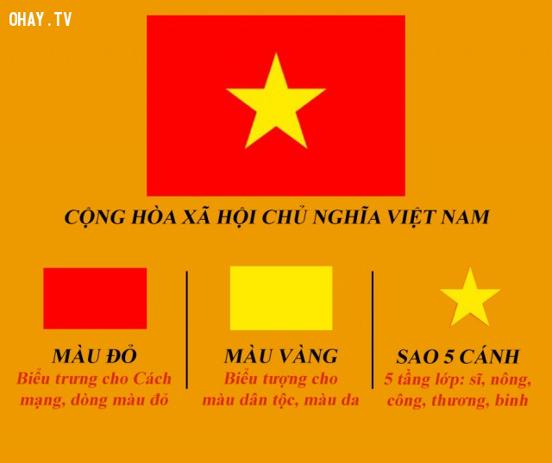
1
2

Slide 4
Kể tên Ủy ban nhân dân phường (xã) nơi em sinh sống .

Slide 5

Em hãy nhắc lại ghi nhớ của bài học trước

Slide 6
YÊU CẦU CẦN ĐẠT:
Diện tích, vị trí, địa lí
Danh lam thắng cảnh, các lễ hội
Truyền thống dựng nước và giữ nước:
目 录
Thành tựu Khoa học – Kỹ thuật:

Slide 7
KHÁM PHÁ

Slide 8
  01
Diện tích, vị trí, địa lí

Slide 9
TÌM HIỂU VỀ TỔ QUỐC VIỆT NAM
Em biết gì về đất nước ta?

Slide 10
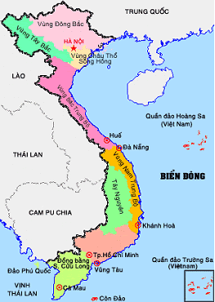
1. Diện tích, vị trí địa lí
Việt Nam nằm trên bán đảo Đông Dương, thuộc khu vực Đông Nam Á.
Đất nước ta có hình dạng chữ S.
Diện tích lãnh thổ nước ta khoảng 330 000 km².
Vùng biển Việt Nam rộng lớn thuộc Biển Đông với nhiều đảo và quần đảo.
Phía Bắc giáp Trung Quốc
Phía Tây giáp Lào và Campuchia
Phía Nam giáp vịnh Thái Lan
Phía Đông giáp vịnh Bắc Bộ và biển Đông

Slide 11
Em biết thêm gì về đất nước Việt Nam?
Danh lam thắng cảnh nổi tiếng, các lễ hội
Truyền thống dựng nước và giữ nước
Thành tựu khoa học – kĩ thuật

Slide 12
  02
Danh lam thắng cảnh, các lễ hội:

Slide 13
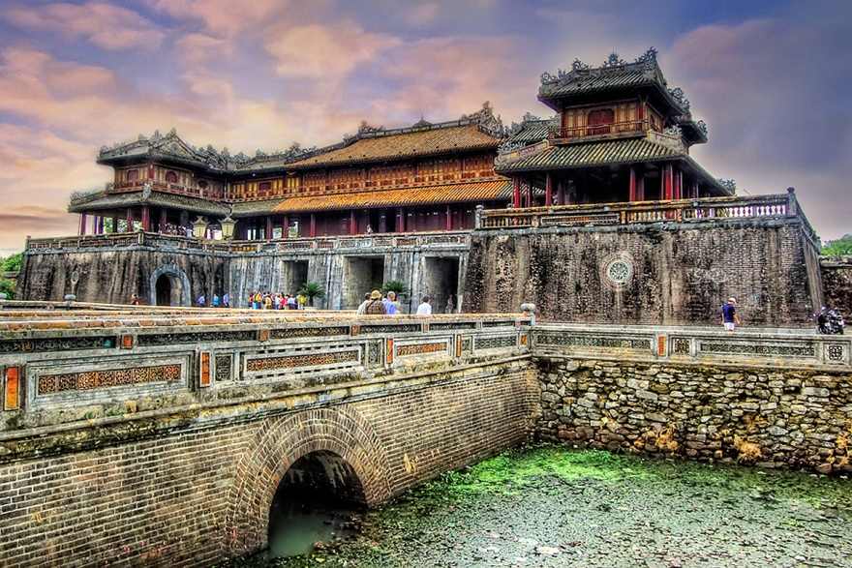
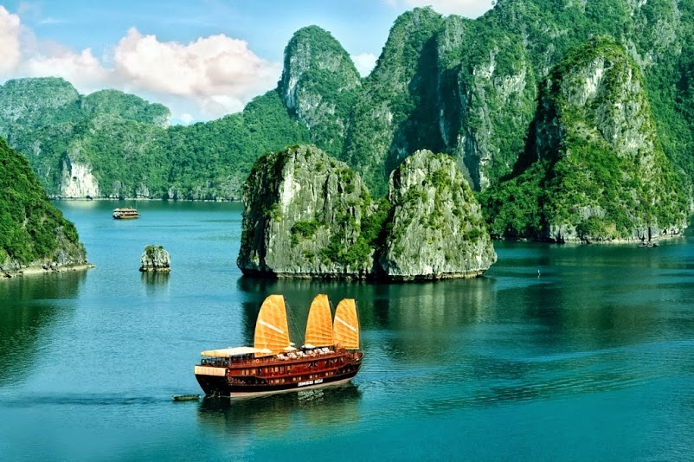
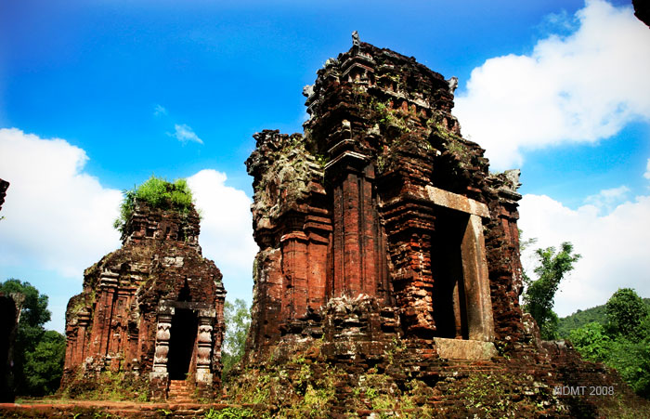
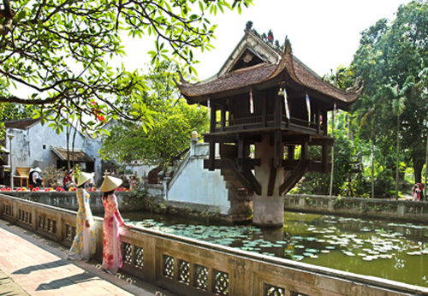
Cố đô Huế
Vịnh Hạ Long
Chùa Một Cột
Thánh địa Mỹ Sơn
Dù ai đi ngược về xuôi
Nhớ ngày giỗ tổ mùng 10 tháng 3

Slide 14
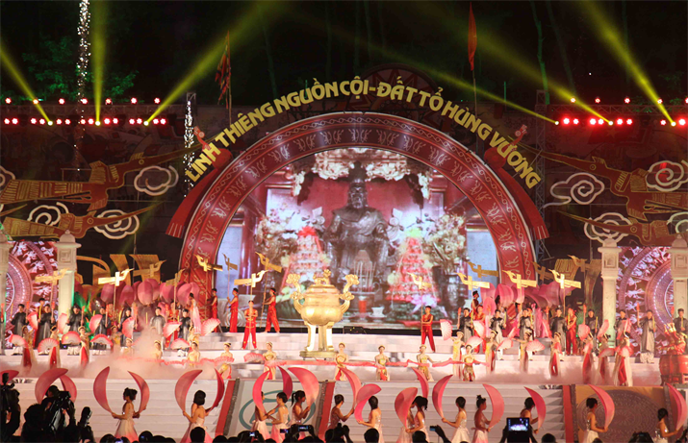
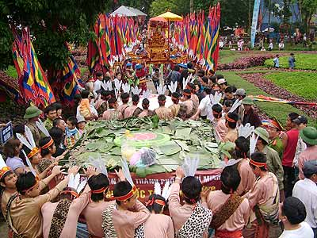
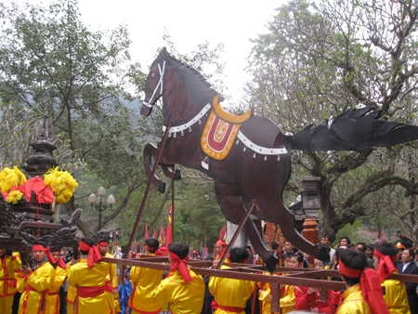
Dù ai đi ngược về xuôi
Nhớ ngày giỗ tổ mùng 10 tháng 3
Hội Gióng

Slide 15
  03
Truyền thống dựng nước và giữ nước:

Slide 16
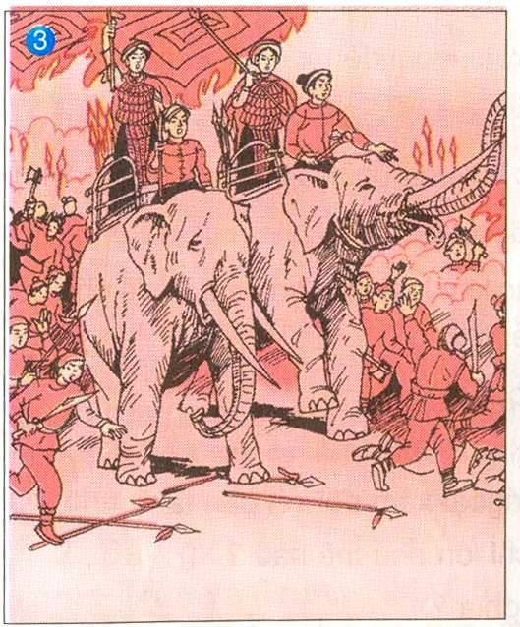
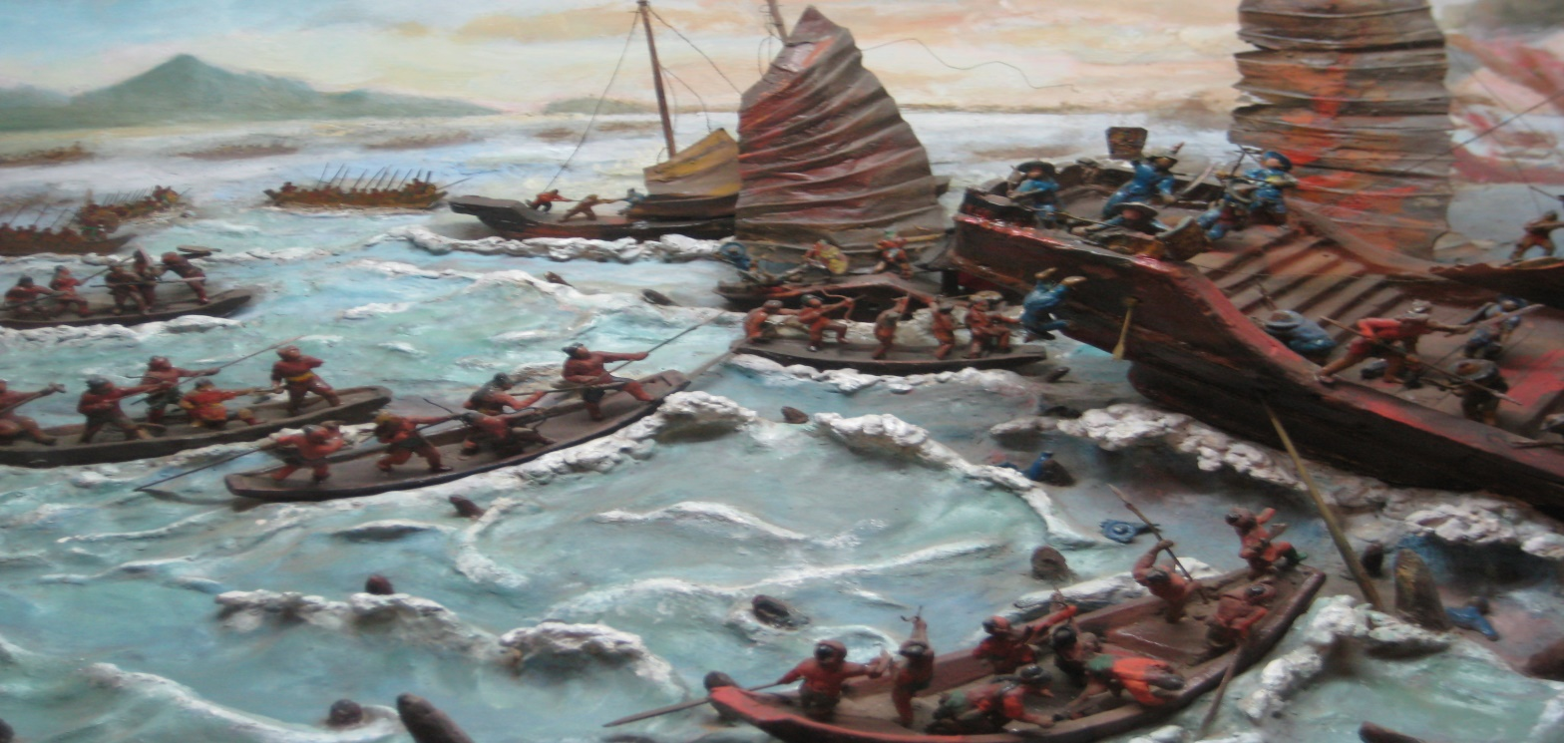
3.
Khởi nghĩa Hai BàTrư­ng
Chiến thắng Bạch Đằng

Slide 17
  04
Thành tựu Khoa học – Kỹ thuật:

Slide 18
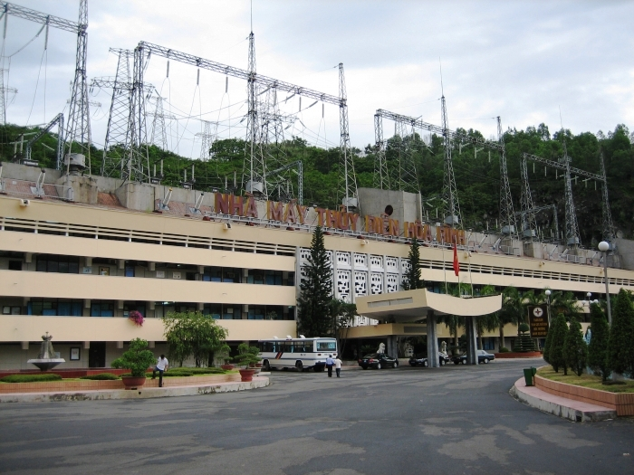
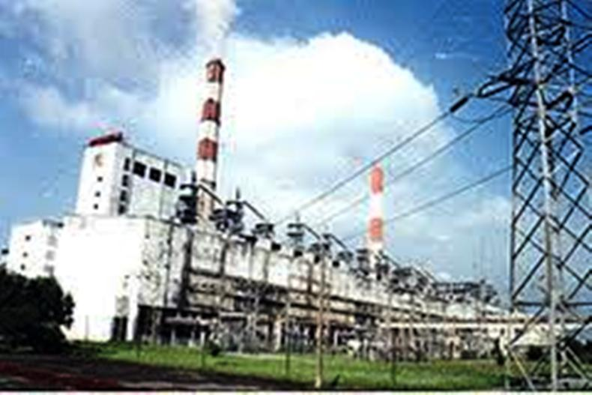
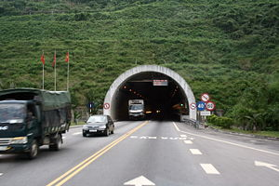
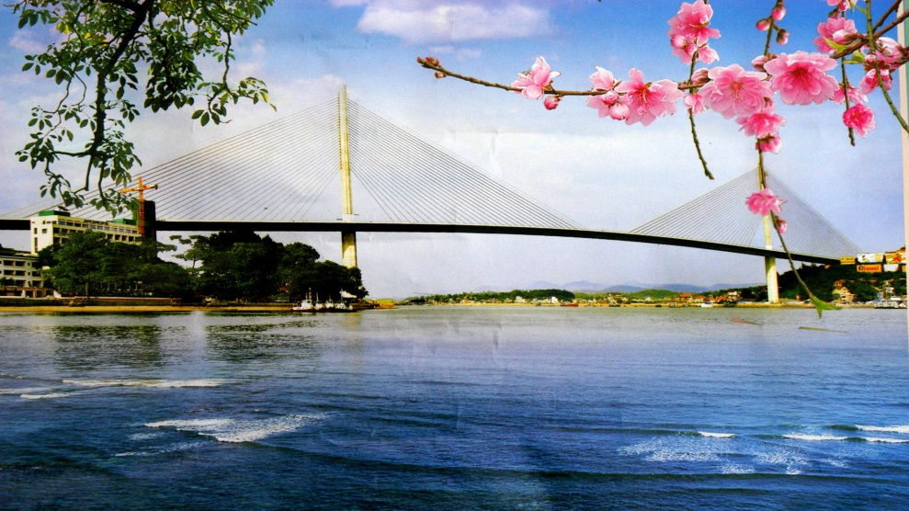
4.
Nhà máy Thủy Điện
Nhà máy nhiệt Phả Lại
Hầm đường bộ qua Đèo Hải Vân
Cầu Mỹ Thuận
Cầu Mỹ Thuận

Slide 19
NỘI DUNG
Kết luận: Việt Nam là một đất nước tươi đẹp và có truyền thống văn hóa lâu đời. Việt Nam đang thay đổi và phát triển từng ngày.

Slide 20
1.Em có cảm nghĩ gì về đất nước và con người Việt Nam?
2.Em sẽ làm gì để góp phần xây dựng đất nước?

Slide 21
BÀI 11: EM YÊU TỔ QUỐC VIỆT NAM (Tiết 1)
Kết luận: Em yêu Tổ quốc Việt Nam và tự hào mình là người Việt Nam. Em sẽ cố gắng học tập, rèn luyện để mai sau góp phần dựng
xây đất nước.

Slide 22
Ghi nhớ: SGK/35
Việt Nam là một đất nước tươi đẹp và có truyền thống văn hóa lâu đời. Việt Nam đang thay đổi và phát triển từng ngày.
Em yêu Tổ quốc Việt Nam và tự hào mình là người Việt Nam. Em sẽ cố gắng học tập, rèn luyện để mai sau góp phần dựng xây đất nước.

Slide 23
  05
VẬN DỤNG

Slide 24
Bài tập 1:Em hãy cho biết các mốc thời gian và địa danh liên quan đến những sự kiện nào của đất nước ta
Ngày 2/9/1945
Ngày 7/5/1954
Ngày 30/4/1975
Sông Bạch Đằng
Bến Nhà Rồng
Cây đa Tân Trào

Slide 25
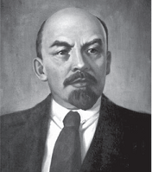
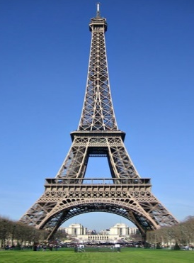

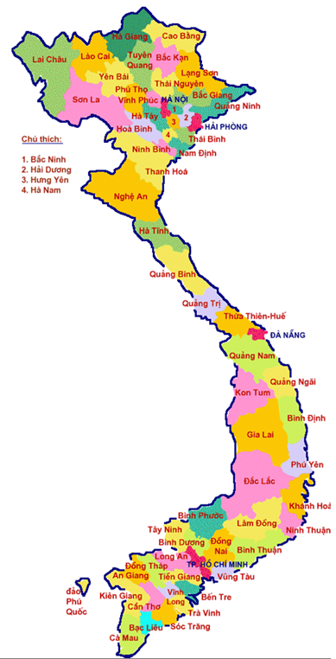
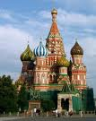
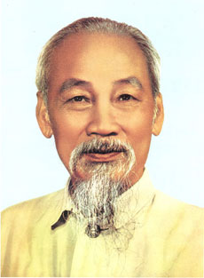
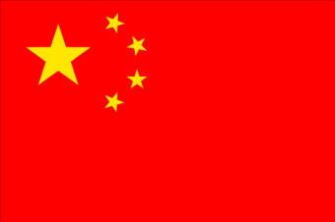
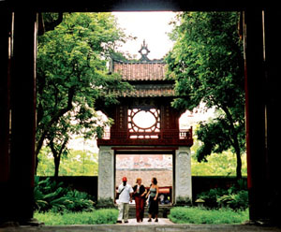
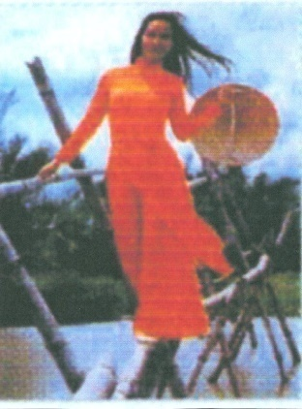
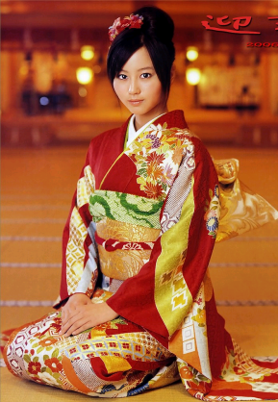

Bài tập 2: Em hãy tìm những hình ảnh về Việt Nam trong các tranh ảnh dưới đây:
6
7
1
8
2
3
11
9
5
4
10

Slide 26
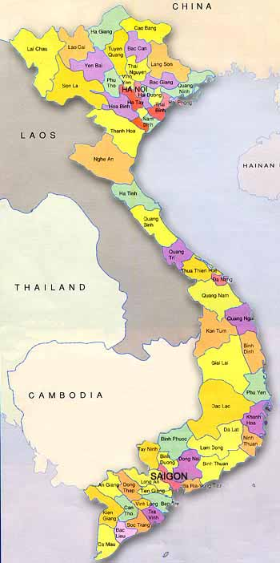

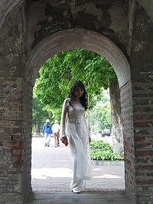
Quốc kỳ Việt Nam là lá cờ đỏ, ở giữa có ngôi sao vàng 5 cánh.
Đất nước Việt Nam có dạng hình chữ S.
Bác Hồ là lãnh tụ vĩ đại của dân tộc Việt Nam, là danh nhân văn hoá thế giới.
Văn Miếu Quốc Tử Giám là trường Đại học đầu tiên ở nước ta.
Áo dài Việt Nam là một nét văn hóa truyền thống của dân tộc.

Slide 27
Việt Nam đang trên đà đổi mới và phát triển, chúng ta gặp rất nhiều khó khăn, trở ngại.
NhNhững khó khăn | Khắc phục
............ | ..............................

Slide 28
Những khó khăn | Khắc phục
Nạn phá rừng | Trồng cây, bảo vệ, không bẻ cây.
Ô nhiễm môi trường | Bỏ rác đúng quy định,làm vệ sinh trường lớp...
Lãng phí điện, nước... | Sử dụng điện, nước.. tiết kiệm
Tham ô, tham nhũng.. | Sống trung thực, ngay thẳng...

Slide 29
  06
DẶN DÒ – CỦNG CỐ

Slide 30
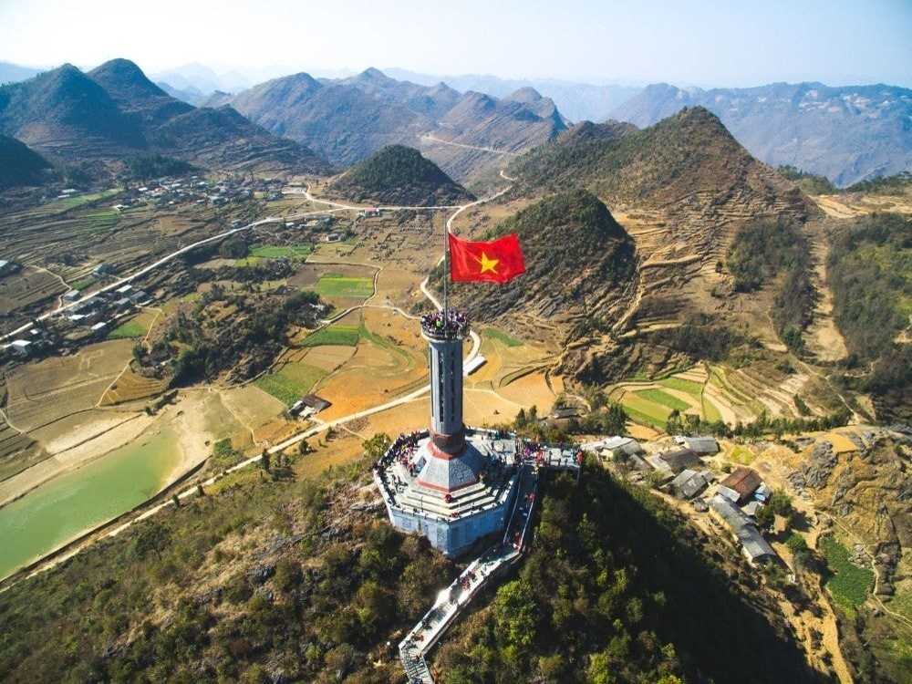
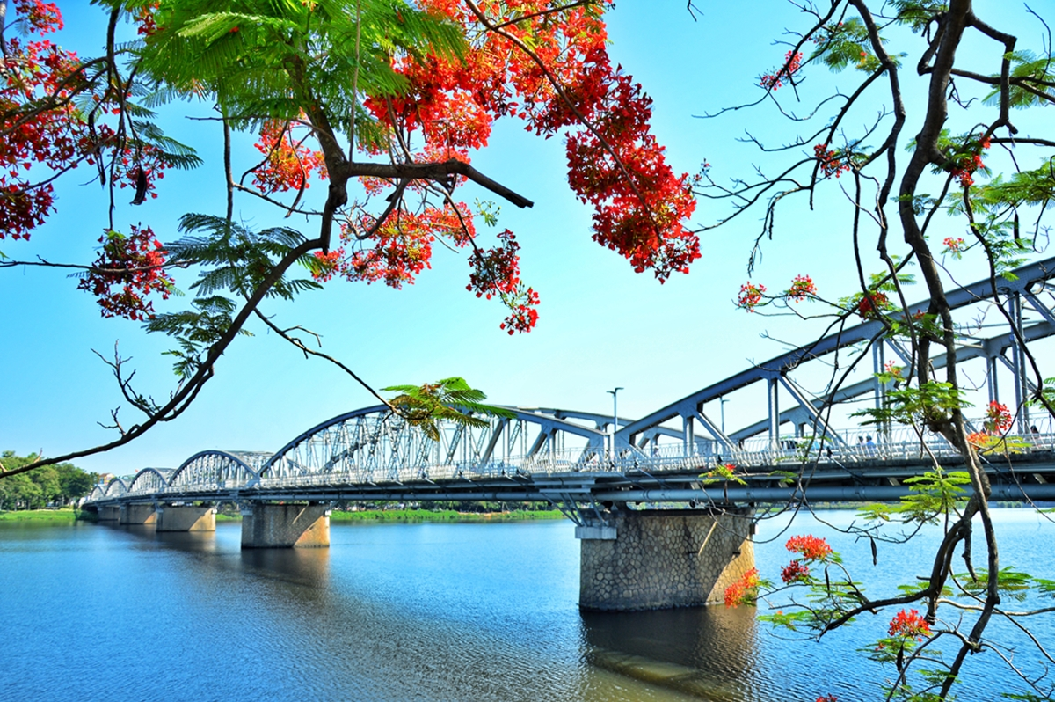
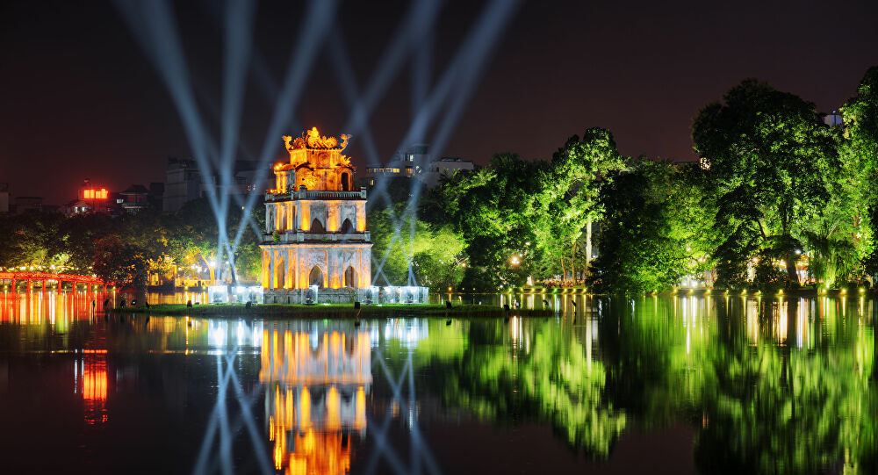
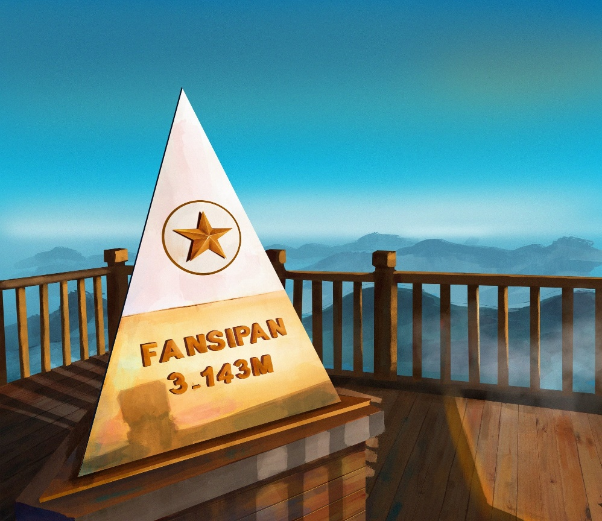

Slide 31
THANK YOU

